Slide 1
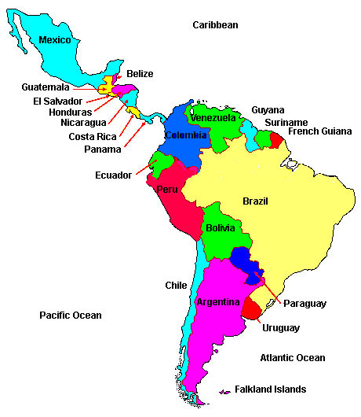
Warm Up – HAZLO AHORA
Pick a Latin American country and use your laptop to research it’s Independence Day. Write the date out in Spanish.
Ex.
Día de independencia de Chile:
El dieciocho de septiembre, mil ochocientos diez. (18/9/1810)

Slide 2
BIENVENIDOS A NUESTRA CLASE ESPAÑOL 1
Hoy es lunes, diecisiete DE SEPTIEMBRE DOS MIL DIECIocho
Anuncios: examen este viernes
Fiesta este viernes

Slide 3
OBJETIVO Y DOL
OBJ: LLWBAT use weather patterns in combination with season vocabulary.
(NL1.1b)
DOL: Given 5 images, 100% of LLW write the weather that is occuring in that location based on the season listed with 80% accuracy.

Slide 4
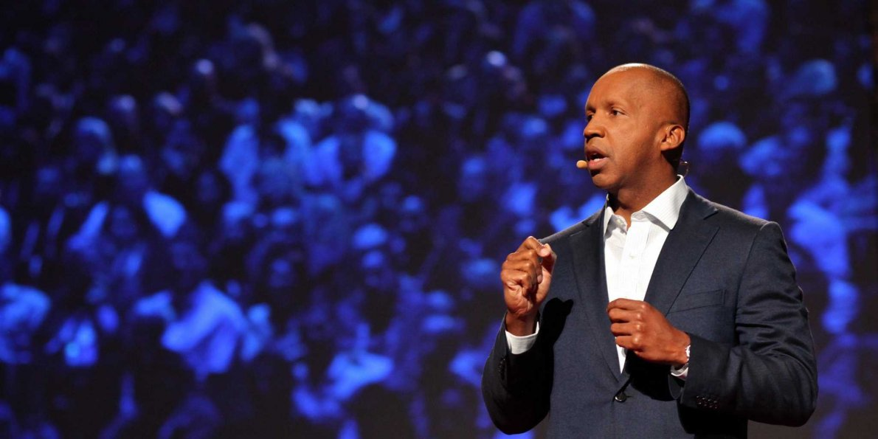
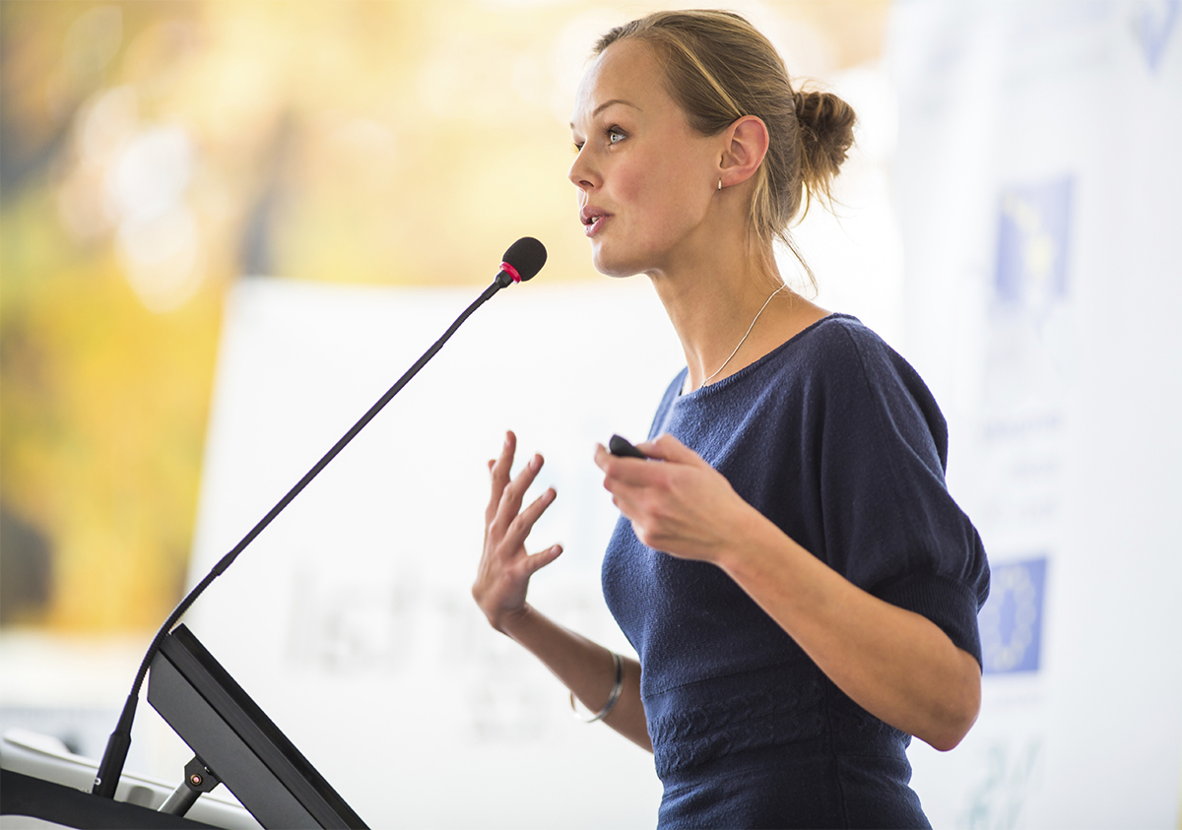
Nerdy public speaking tips from my hs speech and debate days

Slide 5
Leer en voz alta – read outloud with a partner
Jacqueline: Gracias Jorge! El clima esta bonito y soleado esta semana. Hoy hay un máximo de treinta y tres grados Celsius y un mínimo de veintiocho. Pero, sábado habrá lluvia. Espero que tengan una semana buena! Hasta luego.
Jorge: Buenos Dias, Santiago Chile! Me llamo Jorge Pacheco y estas viendo Noticias Canal 4. Hoy es lunes, el diecisiete de Septiembre. Y ahora es tiempo para tu pronostico del clima con Jaqueline.

Slide 6
Group prep time – 10 mins
Use this time to read over each other’s scripts
Rehearse and have clean transitions between group members
Fix any MAJOR problems with the poster like it being in Fahrenheit and not Celsius – the poster should be completely done. This is not the time to put on artistic touches, you should focus on rehearsing, since the verbal is worth more points.
Groups will be called randomly, unless I have volunteers. If you are missing a group member they will make up their portion after school tomorrow.

Slide 7
Presentation worksheet
We are going to take this opportunity to improve our listening comprehension. Yay!
Pick a group today and two groups tomorrow and take note of:
Who is speaking, what they are saying and reflect on how you think the group did based on our rubric of 1-8
We’ll review the rubric together – copies available upon request.

Slide 8
presentaciones
Randomizer 1-6:
http://wheeldecide.com/index.php?c1=1&c2=2&c3=3&c4=4&c5=5&c6=6&t=grupos&time=5

Slide 9
DoL
Cual es la fecha?
Hoy es..
Me llamo...
Pronóstico
El clima/el tiempo
Hace calor
Hace frio
Esta nublado
Esta soleado
Viento
Nieva
Invierno
Winter
Today is..
It’s cloudy
Wind
Snow
My name is..
It’s cold
It’s sunny
It’s hot
Forecast
What’s the date?
The weather

Slide 10
Dol key
Cual es la fecha? - What’s the date?
Hoy es.. Today is..
Me llamo... - My name is..
Pronóstico - Forecast
El clima/el tiempo - The weather
Hace calor - It’s hot
Hace frio - It’s cold
Esta nublado - It’s cloudy
Esta soleado - It’s sunny
Viento - Wind
Nieva - Snow
Invierno - Winter

Slide 13
WarmUp Group prep time – 5 mins
Use this time to read over each other’s scripts
Rehearse and have clean transitions between group members
Fix any MAJOR problems with the poster like it being in Fahrenheit and not Celsius – the poster should be completely done. This is not the time to put on artistic touches, you should focus on rehearsing, since the verbal is worth more points.
Groups will be called randomly, unless I have volunteers. If you are missing a group member they will make up their portion after school tomorrow.

Slide 14
BIENVENIDOS A NUESTRA CLASE ESPAÑOL 1
Hoy es martes el dieciocho DE SEPTIEMBRE DOS MIL DIECIocho
Anuncios: examen este viernes
Fiesta este viernes
Bring computers tomorrow

Slide 15
OBJETIVO Y DOL
OBJ: LLWBAT use weather patterns in combination with season vocabulary.
(NL1.1b)
DOL: Given 5 images, 100% of LLW write the weather that is occuring in that location based on the season listed with 80% accuracy.

Slide 16
presentaciones
Randomizer 1-6:
http://wheeldecide.com/index.php?c1=1&c2=2&c3=3&c4=4&c5=5&c6=6&t=grupos&time=5

Slide 17
DOL responde en espanol
Como estas?
Como esta tu grupo?
Cual es la fecha hoy?
Como esta el clima?
Que hora es?

Slide 20
Hazlo ahora
Translate the following phrases to English:
1. Ella tiene dos bolígrafos.
2. Son las nueve de la noche.
3. Hoy esta nublado y esta lloviendo.
4. En invierno hace mucho frio y nieva.
5. Hoy es miércoles, el diecinueve de septiembre.

Slide 21
BIENVENIDOS A NUESTRA CLASE ESPAÑOL 1
Hoy es miercoles, el diecinueve DE SEPTIEMBRE DOS MIL DIECIocho
Anuncios: finishing presentations
Tarea hoy – “mi selfie cultural”
Examen y fiesta el viernes

Slide 22
OBJETIVO Y DOL
OBJ: LLWBAT use weather patterns in combination with season vocabulary.
(NL1.1b)
DOL: Given 5 images, 100% of LLW write the weather that is occuring in that location based on the season listed with 80% accuracy.

Slide 23
Finishing presentations
Last call for presentation make-ups is after school today!

Slide 24
Mi selfie cultural
“you don’t know a language, you live it.
You don’t learn a language, you get used to it.”
-fluentin3months.com
Tienes Dos semanas – due viernes el 28 de septiembre

Slide 25
Quizlet review
https://quizlet.com/_523okr

Slide 26
Dol: Escribe las estaciones en espanol

Slide 29
Warmup - Leer!
Read outloud en espanol with your shoulder partner for 4 minutes.

Slide 30
BIENVENIDOS A NUESTRA CLASE ESPAÑOL 1
Hoy es Jueves el veinte DE SEPTIEMBRE, DOS MIL DIECIocho
Anuncios: turn in your peer sheet if you forgot yesterday! It’s part of your verbal grade.

Slide 31
OBJETIVO Y DOL
OBJ: LLWBAT SHOW MASTERY OF PARA EMPEZAR VOCABULARY IN PREPARATION FOR THE PARA EMPEZAR TEST. (NL1.1b)
DOL: LLW SHOW MASTERY OF PARA EMPEZAR VOCABULARY BY MATCHING 10 PARA EMPEZAR VOCABULARY WORDS WITH 9/10 ACCURACY.

Slide 32
TIME | ACTIVITY
5 MINUTES | WARM UP
10 MINUTES | TRASHQUETBOL
10 MINUTES | LISTENING PRACTICE
5 MINUTES | ROMPECABEZAS
15 MINUTES | MATAMOSCAS
5 MINUTES | DOL
Agenda

Slide 33
Saquen sus pizarras por favor ☺

Slide 34
trashquetbol
I will divide the class into 2 teams and pick 2 random students from each team to compete. When I say a vocab word in English the first of the 2 players to SAY it CORRECTLY in Spanish, get’s to make a shot into the trashcan.
Teammates MAY NOT shout out the answer and disqualify themselves if they do. Teammates MAY write the answer on a whiteboard to show the current player. If you don’t know the vocab word, write it in your notes.
One point for getting vocab correct
Two points for making it from the free throw line
Three points from behind the last chair.

Slide 35
Listening comprehension
De donde es Amy?
Habla español?
https://members.rocketlanguages.com/members/spanish/lessons/612/1-2-introductions-expanded
https://members.rocketlanguages.com/members/spanish/lessons/679/2-7-telling-the-time

Slide 36
Rompecabeza – vocab puzzles

Slide 37
ENCANTADO
SESENTA
ADIOS
TRES
CUARENTA Y OCHO
COMO ESTA USTED
TRECE
TRIENTA Y CINCO
COMO ESTAS
MUCHO GUSTO
Me llamo…
BUENAS NOCHES
IGUALMENTE
HOLA
CINCUENTA Y SIES
NOS VEMOS
SETENTA
BUENOS DIAS

Slide 38
EL LAPIZ
EL CUADERNO
LA CINTA
EL BOLIGRAFO
LA REGLA
EL ESCRITORIO
EL MAPA
LA MOCHILA
LA PROFESORA
EL PEGAMENTO
LA HOJA DE PAPEL

Slide 39
AGOSTO
LUNES
VIERNES
SEPTIEMBRE
MARZO
FEBRERO
NOVIEMBRE
MIERCOLES
MAYO
SABADO
DICIEMBRE
JULIO
ABRIL
JUNIO
DOMINGO
JUEVES
OCTUBRE
ENERO
MARTES

Slide 40
HACE CALOR
LLUEVE
VIENTO
HACE FRIO
NIEVE
ESTA FRESCO
ESTA SOLEADO
MIERCOLES
BONITO
CLIMA
MAL
JULIO
TIEMPO
PRIMAVERA
Otoño
Mañana
MADRUGADA
VERANO
INVIERNO

Slide 41
Dol – TURN IT IN HOY
1. EL CUADERNO
2. ENERO
3. ¿COMO TE LLAMAS?
4. ¿CUAL ES LA FECHA?
5. LLUEVE
6. HOY
7. MAÑANA
8. MUY BIEN
9. AYER
10. MUCHO GUSTO
A. NICE TO MEET YOU
B. YESTERDAY
C. VERY GOOD
D. TOMORROW
E. TODAY
F. IT RAINS
G. WHAT IS THE DATE?
H. WHAT IS YOUR NAME?
I. JANUARY
J. THE NOTEBOOK

Slide 44
TURN IN WARMUP/DOL SHEET NOW TAKE 5 MINS TO STUDY UNIT 1 EXAM TODAY – CLOSED NOTE TESTING TIPS: - COME BACK TO QUESTIONS YOU CAN’T DO, YOU MIGHT FIND A HINT LATER ON IN THE TEST. -DON’T LEAVE ANYTHING BLANK, GUESS! USE PROCESS OF ELIMINATION WHERE POSSIBLE. -IF THE FORMATTING OR PHRASING IS CONFUSING, ASK.

Slide 45
BIENVENIDOS A NUESTRA CLASE ESPAÑOL 1
Hoy es VIERNES el veintIUNO DE SEPTIEMBRE, DOS MIL DIECIocho
Anuncios: EXAM FIRST, CULTURAL DISCUSSIONS, THEN LA FIESTA!

Slide 46
OBJETIVO Y DOL
OBJ: LLWBAT SHOW MASTERY OF PARA EMPEZAR VOCABULARY IN PREPARATION FOR THE PARA EMPEZAR TEST. (NL1.1b)
DOL: LLW SHOW MASTERY OF PARA EMPEZAR VOCABULARY BY MATCHING 10 PARA EMPEZAR VOCABULARY WORDS WITH 9/10 ACCURACY.

Slide 47
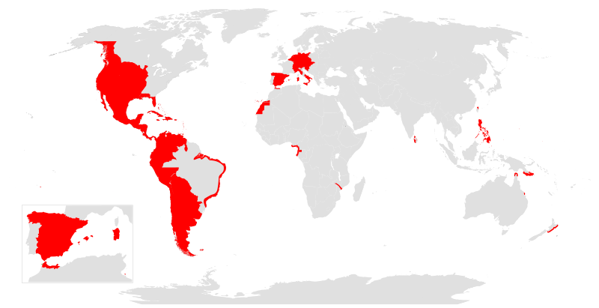
The Spanish empire

Slide 48
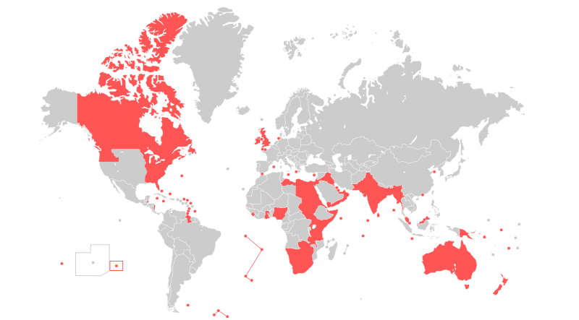
The british empire

Slide 49
Video - EL GRITO DE INDEPENDENCIA
https://www.youtube.com/watch?v=C-0aiEhaHtM&disable_polymer=true

